Slide 1

BÁO CÁO BTL: QUẢN LÝ NHÂN VIÊN
Giảng viên hướng dẫn:
Nguyễn Văn Thắng
Nhóm thực hiện: 01
Thành viên trong nhóm:
Nguyễn Quốc Việt
Phạm Hữu Thành
Nguyễn Đắc Huy Hoàng

Slide 2


Nội dung
1. Giới thiệu đề tài
2. Phân công nhiệm vụ
3. Thiết kế CSDL
4. Sản phẩm thực hiện

Slide 3

1. Giới thiệu đề tài
Website quản lý nhân viên, giúp người quản trị có thể dễ dàng quản lý thông tin của nhân viên, phòng ban và dự án

Slide 4
2. Phân công nhiệm vụ
V
T
H
Nguyễn Quốc Việt
Phạm Hữu Thành
Nguyễn Đắc Huy Hoàng
Tạo và xử lý dữ liệu trang quản lý nhân viên
Tạo dữ liệu MongoDB
Tạo và xử lý dữ liệu trang quản lý dự án
Chỉnh sửa Slide
Thuyết trình
Tạo và xử lý dữ liệu trang quản lý phòng ban
Tạo dữ liệu MongoDB
Làm Slide

Slide 5
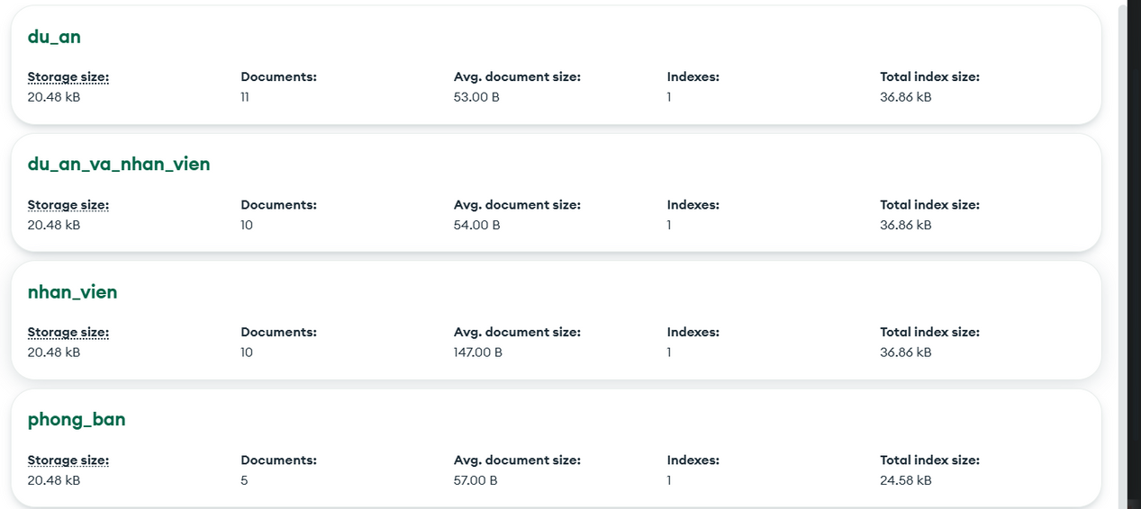
3. Thiết kế CSDL
Thiết kế gồm 4 collection:
du_an
nhan_vien
phong_ban
nhan_vien_va_du_an

Slide 6
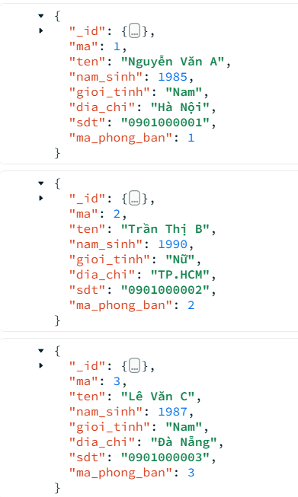
Collection nhan_vien

Slide 7
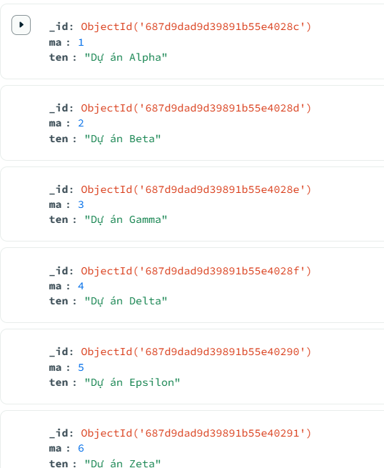


Collection du_an

Slide 8
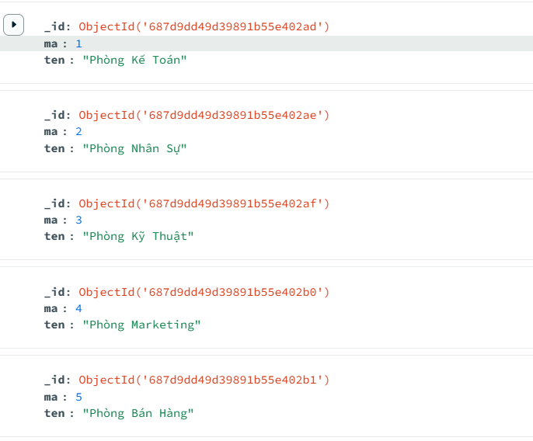
Collection phong_ban

Slide 9
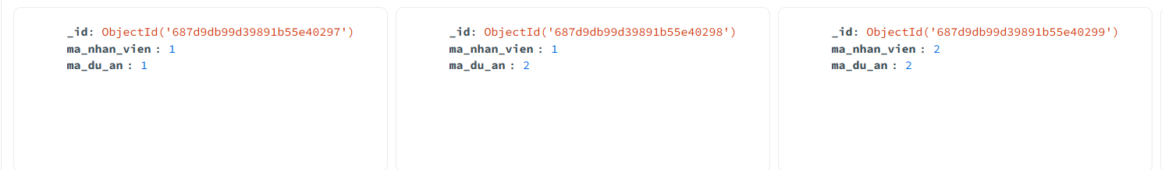
Collection nhan_vien_va_du_an

Slide 10



2. Thiết kế CSDL
Quan hệ giữa các collection
1.Quan hệ 1 – n gồm:
Quan hệ n – n gồm :
phong_ban(phòng ban) và nhan_vien(nhân viên) : nhân viên có một trường ‘ma_phong_ban' để tham chiếu đếnphòng ban của mình
nhan_vien(nhânviên) vàdu_an(dựán) : Ta dùng một collection trung gian tên là ‘nhan_vien_va_du_an' để lưu các document với ‘ma_nhan_vien' và ‘ma_du_an'

Slide 11
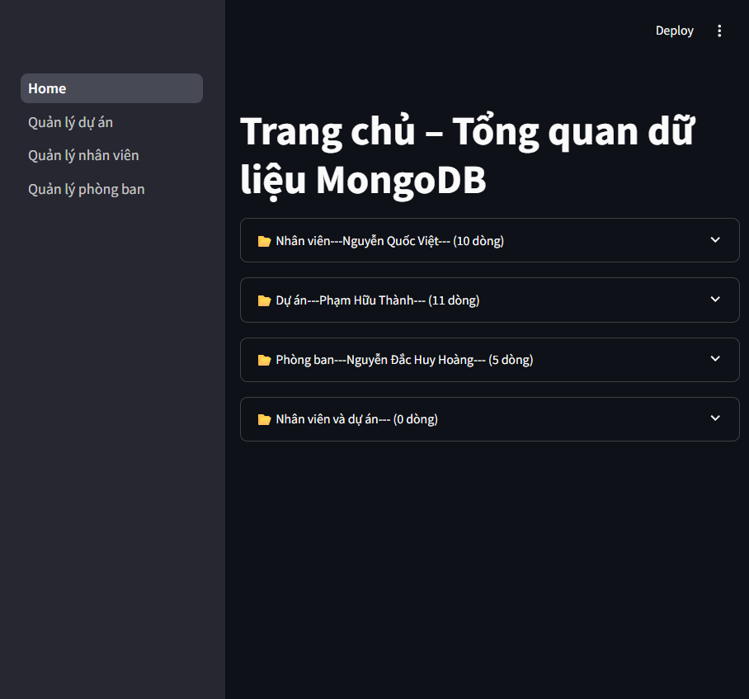

3. Sản phẩm thực hiện

Slide 12
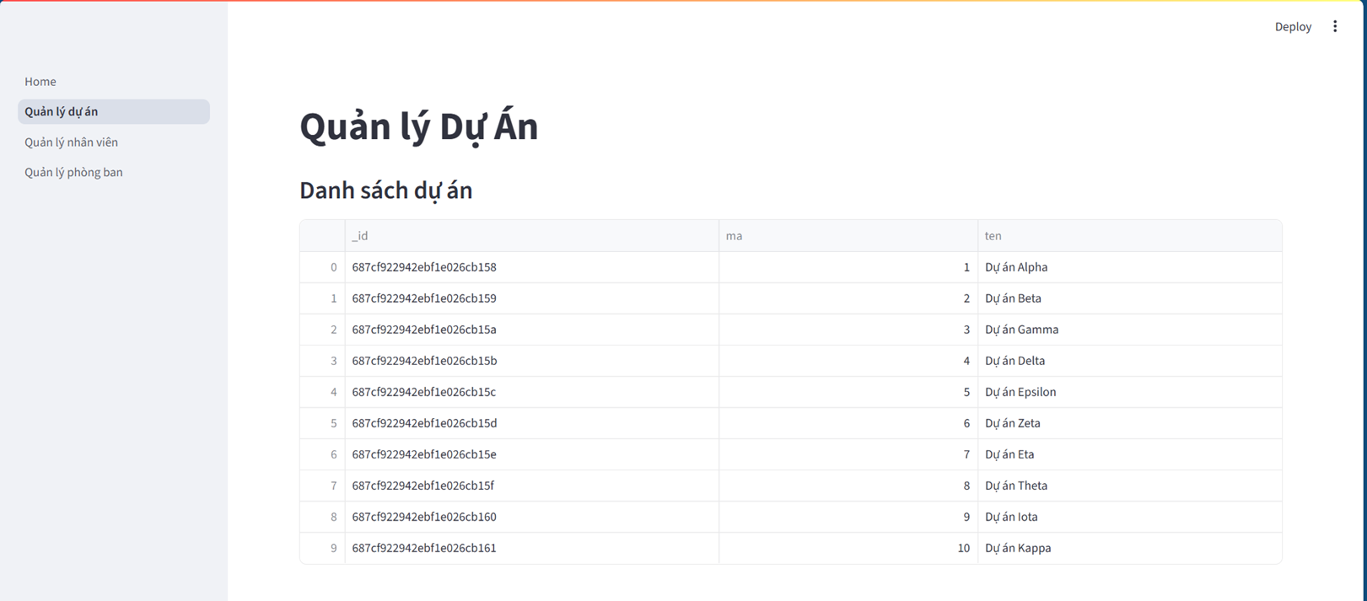

Quản lý dự án

Slide 13
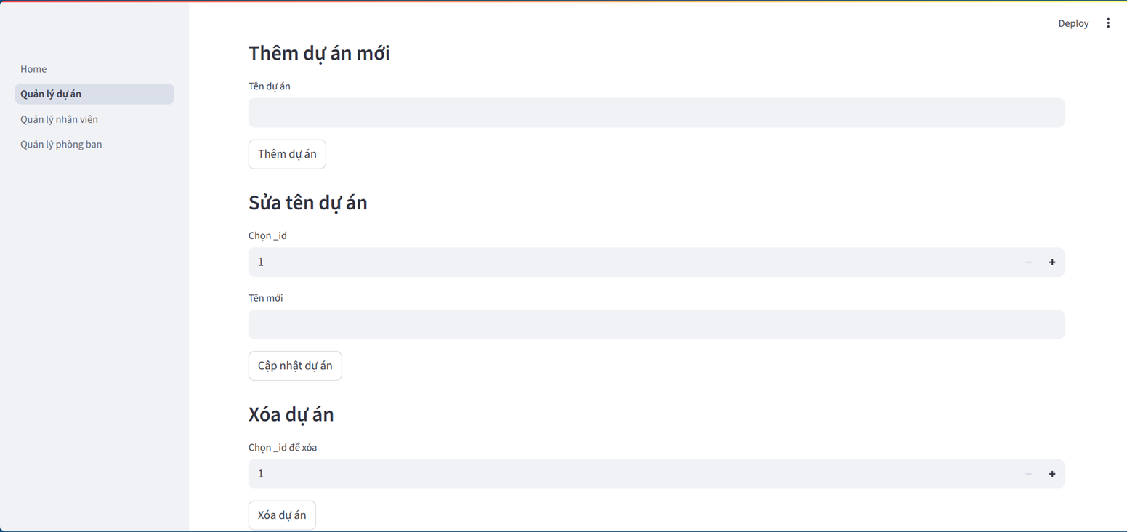
Quản lý dự án (thêm, sửa, xóa)

Slide 14
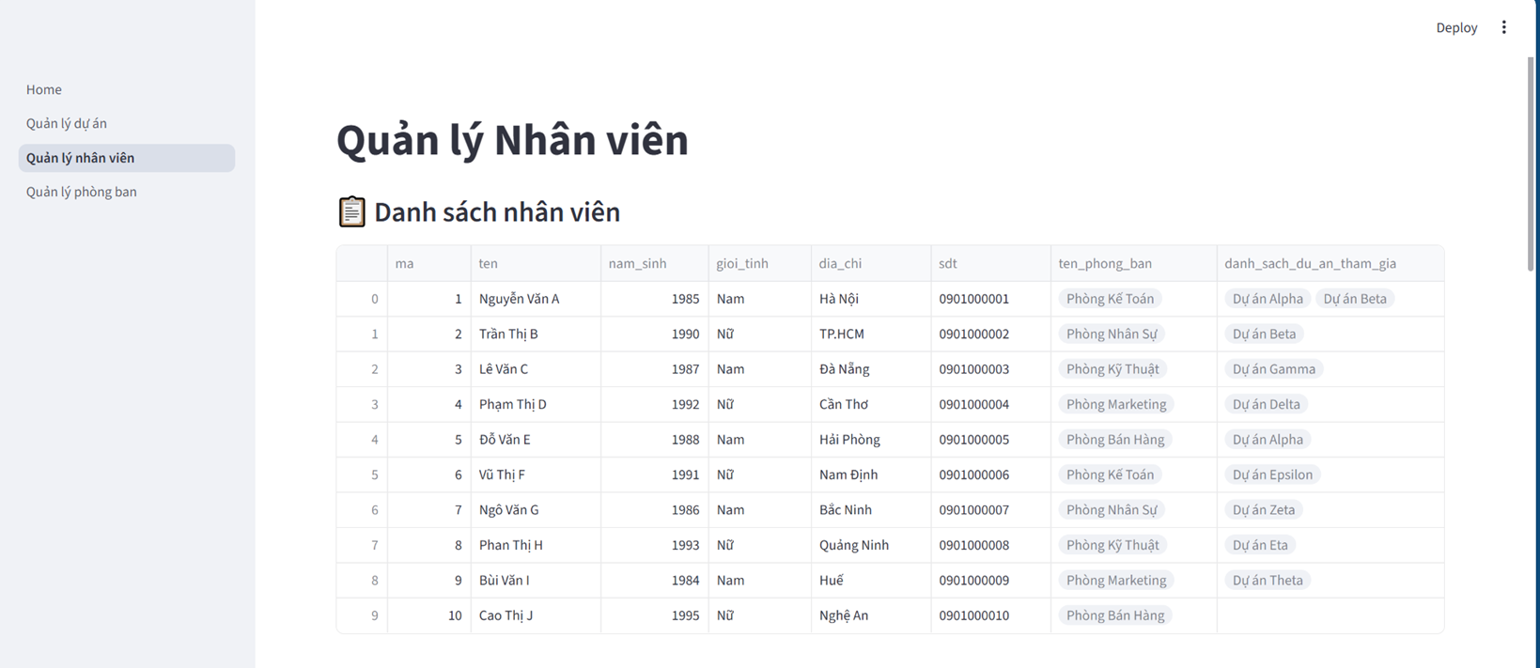
Quản lý nhân viên

Slide 15
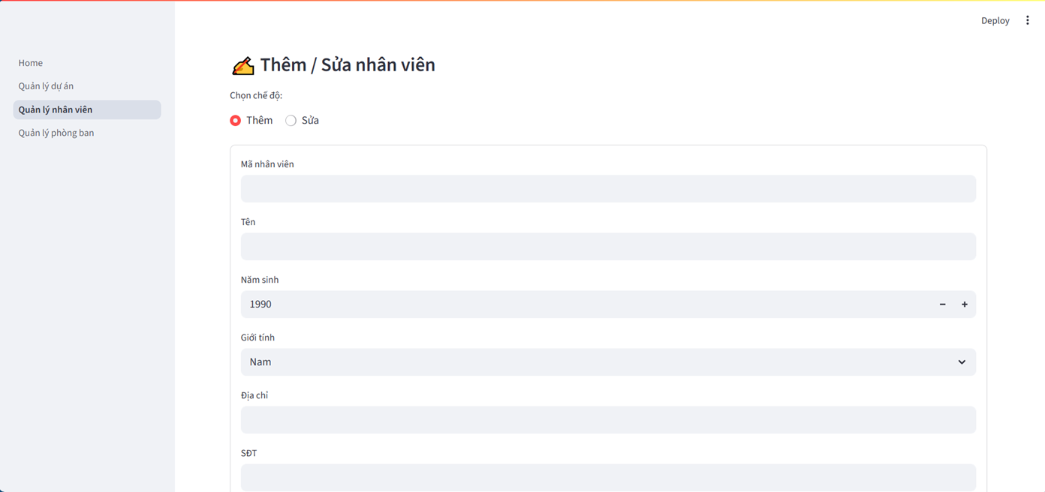
Quản lý nhân viên (thêm, sửa, xóa)

Slide 16
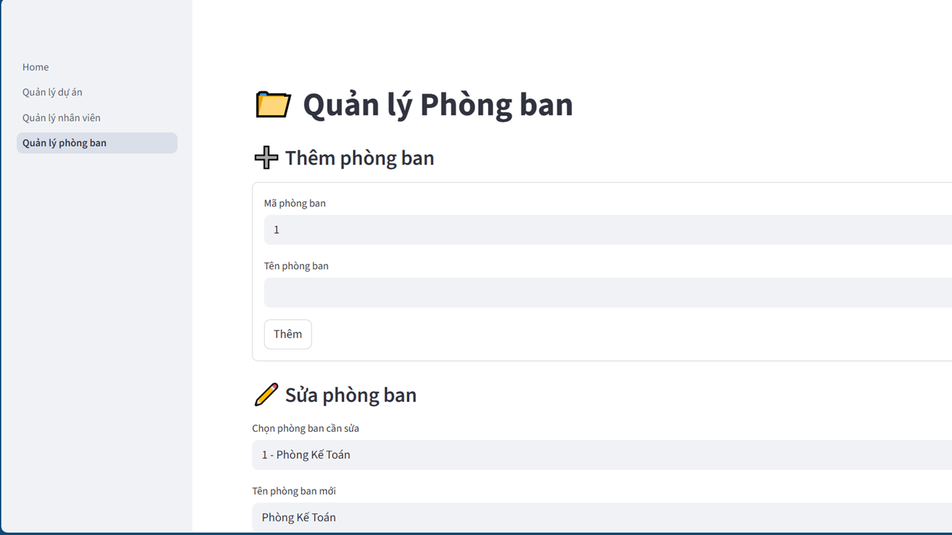
Quản lý phòng ban

Slide 17
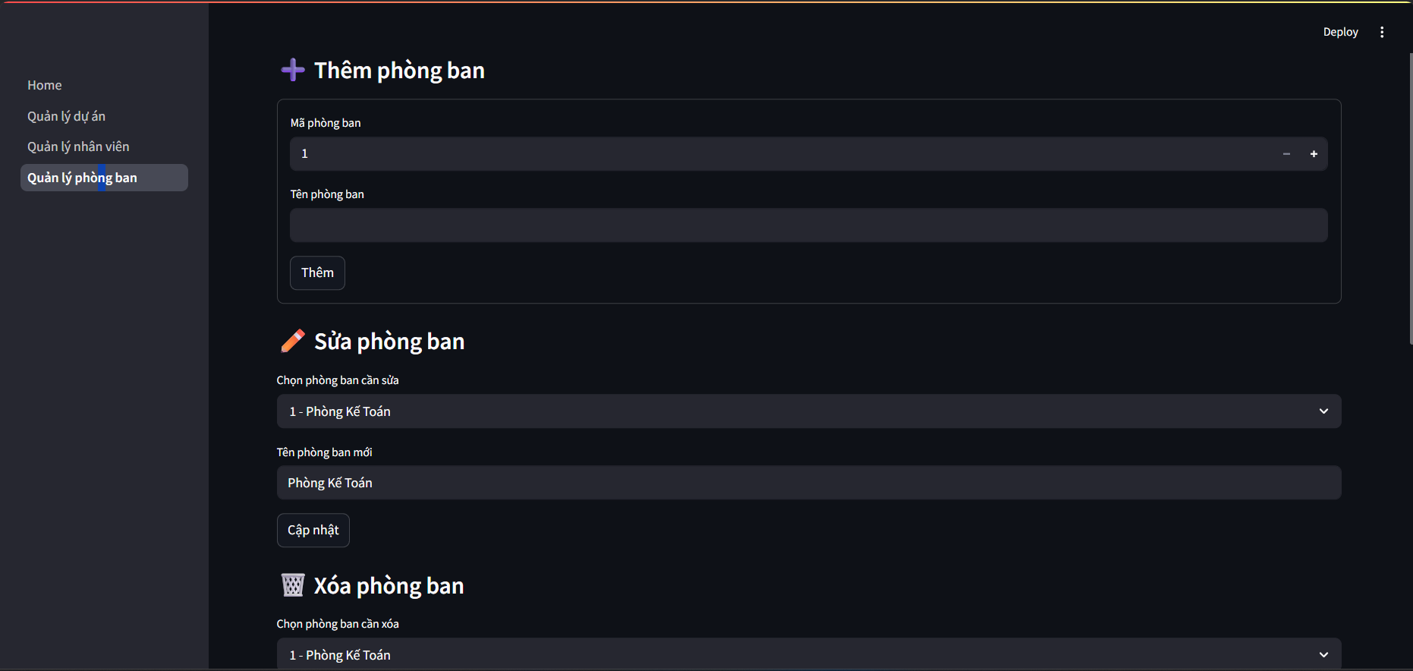
Quản lý phòng ban (thêm, sửa, xóa)

Slide 18
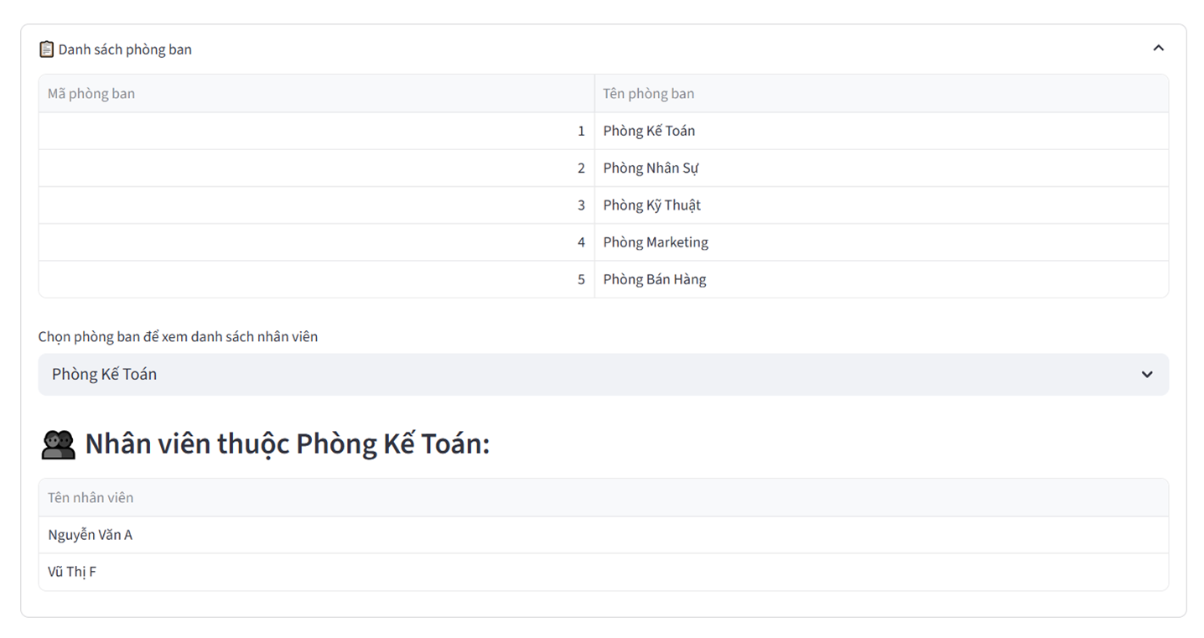
Quản lý phòng ban (danh sách phòng ban, danh sách nhân viên thuộc phòng ban)

Slide 19


